Slide 1
Psychologické metody v práci PA
3. přednáška
PhDr. Lenka Emrová, Ph.D.

Slide 2
metoda
metodologie
metodika
metoda

Slide 3
Charakteristika metod
Správné a jednotné zadávání metod
nestrannost
OBJEKTIVITA
Platnost, zda metoda zjišťuje, co má
Přesnost,
spolehlivost
RELIABILTA
Stejné podmínky, srovnávání se vzorkem
STANDARDIZACE
VALIDITA
Jednoduchost
srozumitelnost
Reprezentativnost
20-40 resp./1000-2000

Slide 4
Přehled základních metod
Metody psychologického výzkumu
pozorování – extrospekce, introspekce
experiment
rozbor slovních projevů
  rozhovor (explorace)
  dotazník
  rozbor volnějších písemných projevů (biografická metoda – studium deníků, dopisů, náčrty literárních pokusů, slohových prací…)
rozbor výsledků činnosti

Slide 5
Přehled základních metod
Psychologické diagnostické (vyšetřovací) metody
netestové diagnostické metody (rozhovor, pozorování, rozbor produktů činnosti včetně písemných projevů, přirozený experiment)
testové diagnostické metody
  inteligenční testy
  standardizované dotazníky
  tzv. projekční techniky
sociometrie
  sociometrický test
statistické metody
životopis

Slide 6

Pozorování pozorování
Nejčastější a zdánlivě nejjednodušší metoda
Aby bylo vědecké, musí být
  Záměrné
  Cílevědomé
  Systematické
  Plánovité
  Registrované

Slide 7
Dělení pozorování
Dělení pozorování
Koho pozorujeme (sebe, druhé)
Míra zaměřenosti (zaměřené, náhodné, komplexní, parciální)
Podle množství (individuální, skupinové)
Podle časového rozpětí (krátkodobé, dlouhodobé, longitudinální)
Dle účasti pozorovatele (zjevné, skryté, participativní)

Slide 8
Experiment
Záměrně a plánovitě zasahujeme do průběhu zkoumaných jevů, abychom je mohli hlouběji poznat
Záměrně vyvoláváme či měníme některou podmínku (proměnnou) a sledujeme účinky
Umožňuje měření a kvantitativní vyjádření
Probíhá v umělém i přirozeném prostředí
Při výzkumu učení, myšlení, emocí, výzkumu skupin i vztahů mezi lidmi

Slide 9
Terminologie experimentálního výzkumu
Hypotéza = tvrzení, které může být testováno
Proměnná =něco, co nabývá různých hodnot
  Nezávislá manipulujeme s ní
  Závislá – pozorujeme vliv nezávislé proměnné
Experimentální skupina = skupina v níž je přítomný zkoumaný jev
Kontrolní skupina = skupina v níž není přítomný zkoumaný jev
Měření = systém pro přiřazování číselných hodnot proměnným

Slide 10

Rozhovor
Osobní interakce tazatele a respondenta
Je možné sledovat i bezprostřední reakce (neverbální komunikaci)

Slide 11
Druhy rozhovoru
volný, neřízený, nestandardizovaný
řízený (standardizovaný) – předem připravena osnova, včetně sledu otázek
polostandardizovaný – předem připravena osnova, otázky kladeny dle okolností individuální (jedinec)
skupinový (ve skupině) – beseda, diskuze
direktivní – přímé působení, které je zaměřeno na změny chování – pokyny, zásady, příkazy, omezení
nedirektivní – vytvoření přátelské a bezpečné atmosféry – zvyšování důvěry, naslouchání, empatie
diagnostický (anamestický) – získávání údajů, faktických informací
terapeutický – léčebný rozhovor

Slide 12
Anamnéza (předchorobí) se provádí metodou řízeného rozhovoru a údaje se zaznamenávají ihned v přítomnosti respondenta (klienta).
Dělení:
Dle zaměření:
  Rodinná anamnéza – zaměřuje se na údaje o rodinných příslušnících klienta (respondenta).
  Osobní anamnéza – zaměřuje se na klienta (respondenta).
Dle zdroje informací:
  Autoanamnéza (subjektivní anamnéza) – zdrojem informací je sám respondent.
  Heteroanamnéza (objektivní anamnéza) – zdrojem informací jsou jedinci z okolí respondenta – rodinní příslušníci, příbuzní, spolupracovníci, záznamy a zprávy.
Anamnéza se používá v psychologii, v lékařství, …
Anamnéza v psychologii se zaměřuje na informace potřebné k analýze psycho -sociálních jevů.

Slide 13
Anamnéza v lékařství
Rodinná anamnéza (zkratka RA) slouží především k posouzení dědičného rizika pro některé choroby.
Osobní anamnéza (zkratka OA) by měla obsahovat důležité informace o všech dosavadních obtížích klienta.
Gynekologická anamnéza (GA) se odebírá jen u žen.
Farmakologická anamnéza (FA) zahrnuje především seznam současně užívaných léků, popř dotaz na léky užívané v minulosti.
Abúzus – toxikologická anamnéza (TA), zahrnuje především užívání návykových látek, zejména alkoholu, cigaret a obvykle i černé kávy.
Alergologická anamnéza (AA) zahrnuje všechny alergie a přecitlivělosti klienta.
Pracovní anamnéza (PA) hodnotí pracovní podmínky a rizika klienta.
Sociální anamnéza (SA) hodnotí životní, sociální podmínky klienta.

Slide 14
Ošetřovatelská anamnéza
Anamnéza je zaměřena na oblasti lidského zdraví, bio-psycho-sociálních potřeb a životního stylu.
oblasti výživy, vyprazdňování, pohybové aktivity, spánku, odpočinku, rekreace, postoje ke zdraví (kouření / alkohol / drogy), používání kompenzačních pomůcek, oblast sociálních rolí a vztahů, sexualitu, toleranci ke stresu, náboženství, hodnotovou orientace a další podobné informace podle oboru a potřeby.
Dle získaných informací se stanovuje individuální specifický ošetřovatelský plán. Informace jsou nepřetržitě podle potřeby doplňovány.

Slide 15
Dotazník zjišťování informací bez kontaktu s respondenty, statisticky se zpracovávají
Otevřené (nestrukturované) otázky – respondenti nemají nabídnuté odpovědi na otázky, čeká se konkrétní odpověď, obtížné statistické zpracování.
Uzavřené (strukturované) – respondenti hodnotí nabídnuté možnosti volbou jedné z alternativ (odpovědi ANO – NE), výsledky se dobře statisticky zpracovávají, uplatňuje se více ve výzkumu než v diagnostice.
Polostrukturované – respondenti hodnotí nabídnuté možností volbou jedné z alternativ (odpovědi ANO – NE a současně doplňují JINOU možnost).
Dotazník musí obsahovat oslovení respondentů, stručný popis účelu, poděkování za vyplnění.
Anketa je druh výzkumné techniky založené na dotazníku, která slouží především ke zjištění názoru velkého počtu respondentů. Zpravidla se skládá pouze z několika otázek a publikuje se v tisku, rozesílá poštou apod. Někdy je podpořena také slosováním jednotlivých odpovědi o ceny.

Slide 16
Psychologické diagnostické metody – výhradně pro psychology
Výkonové testy
  Testy inteligence
  Testy speciálních schopností
  Testy organicity
Testy osobnosti
  Projektivní testy
  Dotazníky

Slide 17
Jaké metody lze využít
Metody kategorie A – metody určené absolventům Bc. a Mgr. programů psychologie, andragogiky, personalistiky a dalších oborů po zaškolení
Metody kategorie B – metody určené absolventům Bc. a Mgr. programů psychologie
Metody kategorie C – metody určené absolventům Bc. a Mgr. programů psychologie po absolvování výcvikového kurzu
Dělení dle Hogrefe Testcentrum

Slide 18
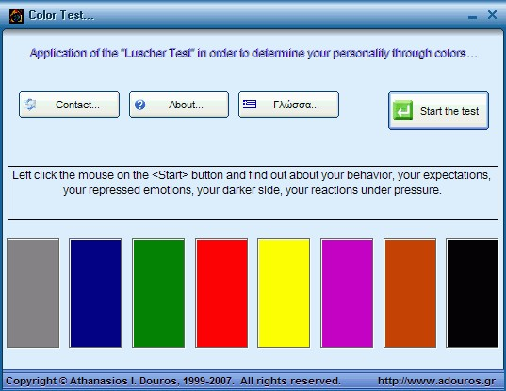
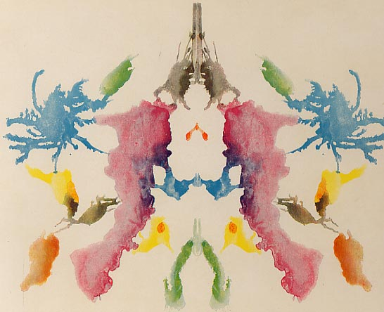
Diagnostika osobnosti
Dotazníky
Eysenck
Cattel
Big Five
MBTI
BIP
Projektivní techniky
Rorschach
TAT
Luscherův barvový test

Slide 19
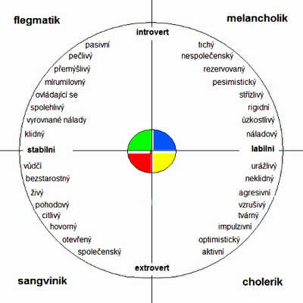
Eysenck

Slide 20
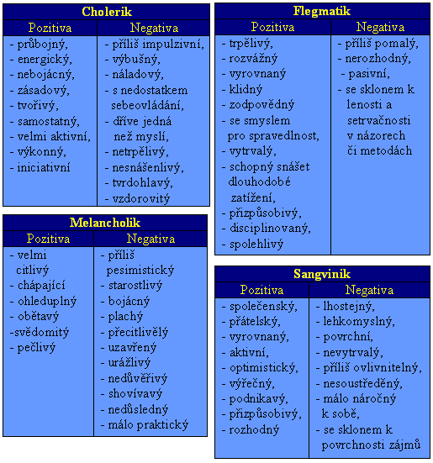
Eysenckova typologie

Slide 21
Cattelův 16PF
Škálová struktura 16 PF
16 základních škál |  | 5 globálních škál
Vřelost |  | Extraverze
Inteligence |  | Úzkostnost
Emocionální stabilita |  | Open Mind
Dominance |  | Nezávislost
Živost |  | Sebekontrola
Zásadovost
Sociální smělost
Citlivost
Ostražitost
Snivost
Uzavřenost
Ustrašenost
Otevřenost ke změnám
Soběstačnost
Perfekcionismus
Napětí

Slide 22
Etická pravidla testování
Používat validní testy (pozor na používání populárních metod MBTI, Belbin, Killman)
Testovat může pouze psycholog (viz dále)
Pozor na okopírované záznamové archy – vždy originál
Účastník testování musí vědět, že je testován
Komu budou výsledky poskytnuty a musí s tím souhlasit
Účast na testování musí být dobrovolná
Účastník může odmítnout
Výsledky nesmí být poskytnuty třetí straně bez souhlasu
Každý účastník má právo na stejné podmínky
Má právo na zpětnou vazbu – výstupní zprávu
Používat standardní, legální, aktuální metody

